Slide 1
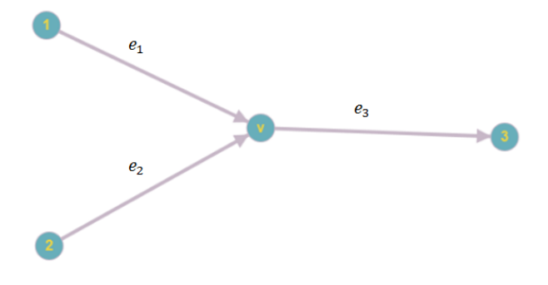


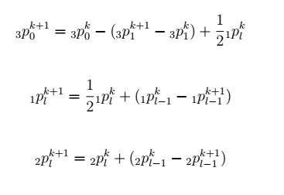
Tyle już przejechało do następnego miejsca
Tyle wjechało z drogi e1
Pozostałość z poprzedniej chwili

